Slide 1


Наша дружная семья

Slide 2
Словарь Ожегова С.И.:
1. Это группа живущих вместе близких родственников;
2. Объединение людей, сплочённых общими интересами.
Ушаков Д. Н.:
Семья – группа людей, состоящая из родителей, детей, внуков и ближних родственников, живущих вместе.

Slide 3
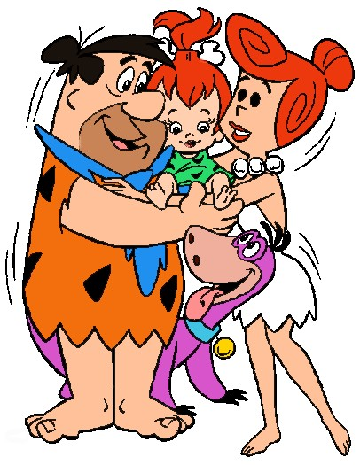
Notes:
До сих пор никто не знает, как и почему образовалась первая семья. Раскопки, проведенные в пещерах, где разбили свои стоянки древние люди, показали, что они жили небольшими группами. Неясно, правда, подразделялись ли уже в те времена человеческие группы на «семьи» в нынешнем понимании – отец, мать и дети. Но даже в то время, женщины заботились о своем потомстве.

Slide 4
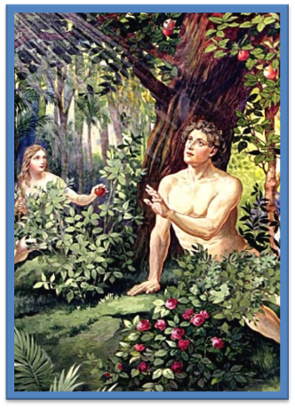
Как появилась слово «семья»?
Когда-то о нем не слыхала Земля
Но Еве сказал перед свадьбой Адам:
Сейчас я тебе семь вопросов задам.
Кто деток родит мне, богиня моя?
Ева тихонько ответила «Я»
Кто их воспитает царица моя?
Ева покорно ответила «Я»
Кто платье сошьет, постирает белье?
Меня приласкает, украсит жилье?
Ответь на вопросы, подруга моя
Я, я – тихо молвила Ева – я, я.
Сказала она знаменитых семь «Я»
Вот на земле появилась семья

Slide 5
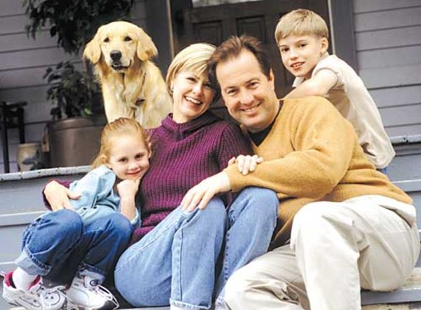
Notes:
А теперь давайте подумаем, что же объединяет всех членов семьи?

Slide 6

Члены семьи каждый день ссорятся, обижают друг друга. Для каждого члена семьи – своя отдельная квартира. У каждого свой кошелек. Каждый член семьи отдыхает отдельно. У каждого члена семьи своё хозяйство.
Notes:
Подумайте, может ли то, что написано в предложении, быть признаком хорошей дружной семьи?

Slide 7
семья
Любят друг друга.
Заботятся друг о друге.
Состоят в родственных отношениях.
Ведут общее хозяйство.
Живут вместе.
Notes:
Члены семьи любят и уважают друг друга; живут в одной квартире; распределяют деньги на покупки в хозяйство; вместе отдыхают и проводят свободное время; занимаются домашним хозяйством.

Slide 8
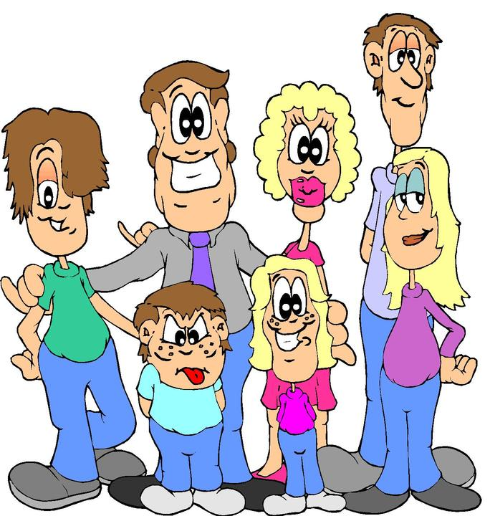
Notes:
А чем семья отличается от другой группы людей? Можно ли наш класс назвать семьей?

Slide 9

Notes:
В старину членов семьи называли «домочадцами». В одной семье могут быть люди разного возраста, т.е. люди разных поколений. Как вы понимаете значение слова «поколение»?

Slide 10
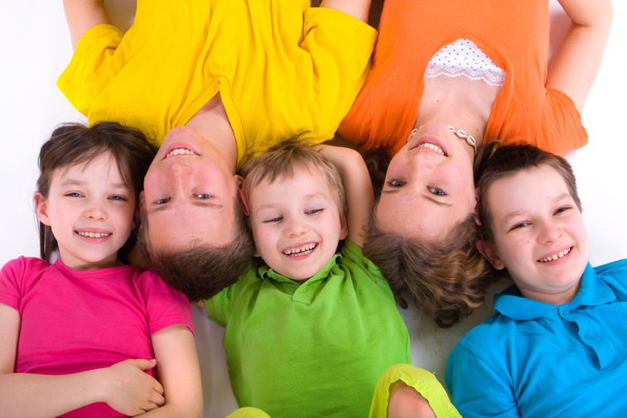
Notes:
Поколение – люди одного возраста, живущие в одно время. Все ученики нашего класса – это одно поколение – младшее, ваши дедушки, бабушки – это люди другого поколения, старшего поколения.

Slide 11
Кто кому кто?
Ты кто для мамы?
Кто называет тебя сыном?
Ты кто для бабушки?
У папы есть мама. Кто она тебе?
У мамы есть сестра. Кто она тебе?
У маминой сестры есть дети: сын и дочь. Кто они тебе?

Slide 12

В давние времена жила одна семья, и в ней царили мир, любовь и согласие. Молва долетела до правителя тех мест, и он спросил у главы семьи: «Как вам удаётся жить, никогда не ссорясь, не обижая друг друга?». Старец взял бумагу и написал на ней что-то. Правитель посмотрел и удивился: на листе было написано сто раз одно и то же слово.

Slide 13
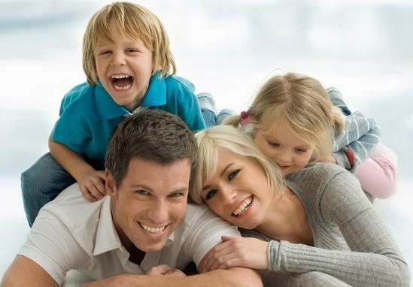
Notes:
Умение ладить с собой и с людьми – это самое ценное качество в человеке. Семья – наш общий дом. Когда дом наполнен улыбками, взаимопониманием, в нём тепло и уютно всем. Все чувствуют себя хорошо и комфортно.

Slide 14

Прослушайте стихотворение, поднимите красный сигнал, если вы услышите, что дети поступают неправильно.
К дедушке и бабушке
Катя и Володя,
В гости на оладушки
в выходной приходят.
Внук Володя попросил:
– Дед, налей мне чаю.
Дед низко голову склонил,
– Плохо слышу я внучок,
не чета тебе я.
Я уже ведь старичок,
вот и слух слабеет.

Slide 15
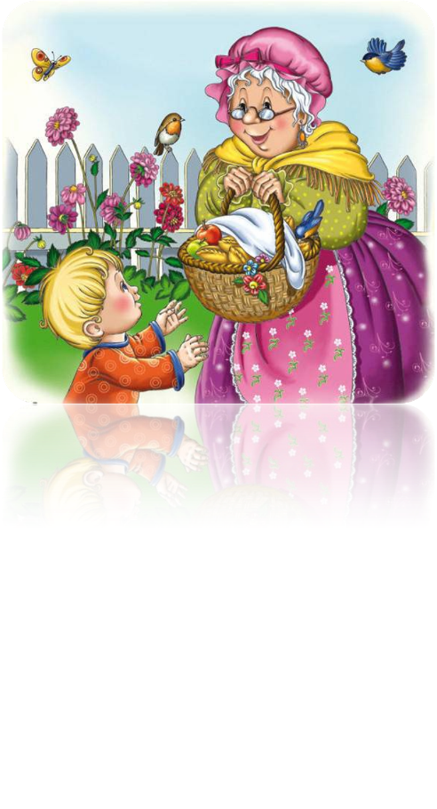
Катя бабушке кричит:
– Ты не видишь что ли,
Что солонка тут стоит,
на столе без соли?”
Кате бабушка в ответ:
– Я ведь вижу плохо,
Мне уже не мало лет,
помоги мне кроха.

Slide 16
– Вы часто говорите маме, что любите ее?
– Папа уставший приходит с работы. Вы с порога начинаете докучать его просьбами пойти погулять или что-нибудь с вами поделать?
– Ваша бабушка не живёт рядом с вами. Вы часто ей звоните и интересуетесь её здоровьем? Поздравляете с праздниками?
– Любимый дедушка принёс вам шоколад. Вы развернули обёртку и угостили дедушку?
– Старшая сестра (или брат) в школе получила плохую отметку. Вы не бежите к маме и папе рассказывать о случившемся? Вы подбадриваете ее? Помогаете исправить ситуацию?

Slide 17

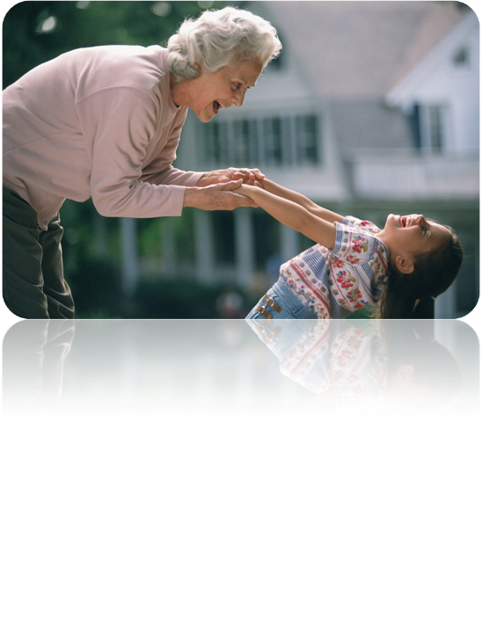
Памятка для детей

Slide 18

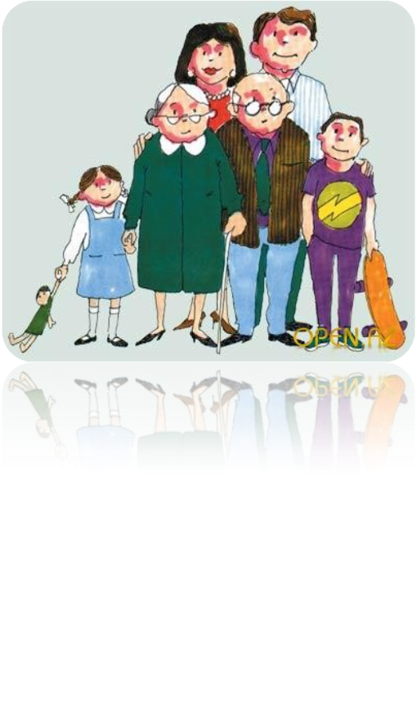

Slide 19

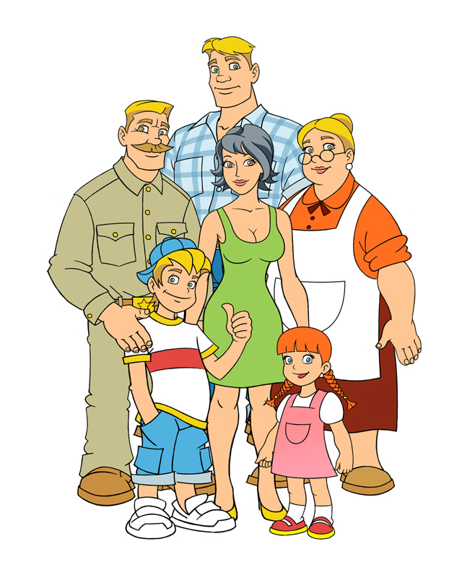

Slide 20

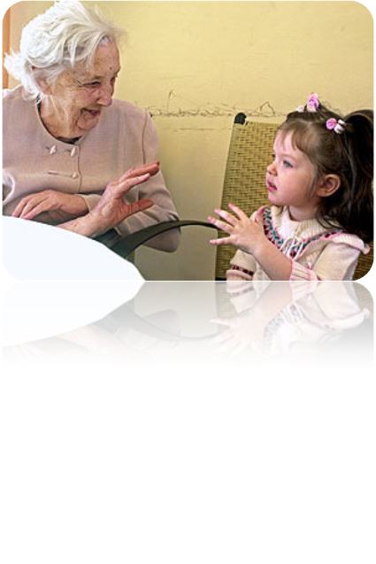

Slide 21

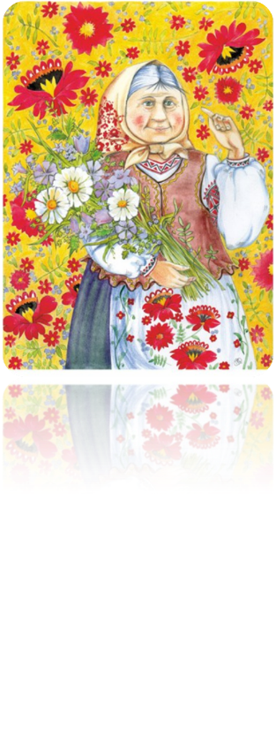
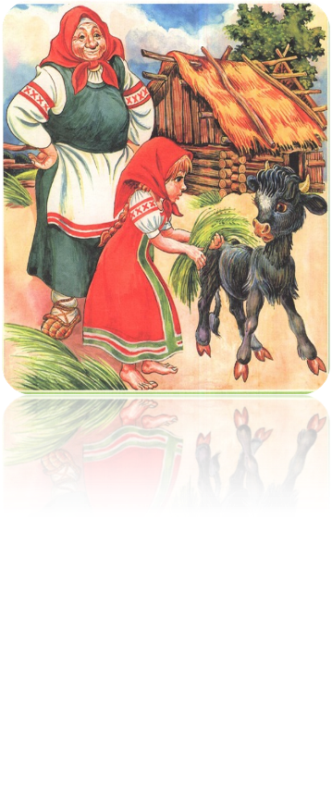

Slide 22

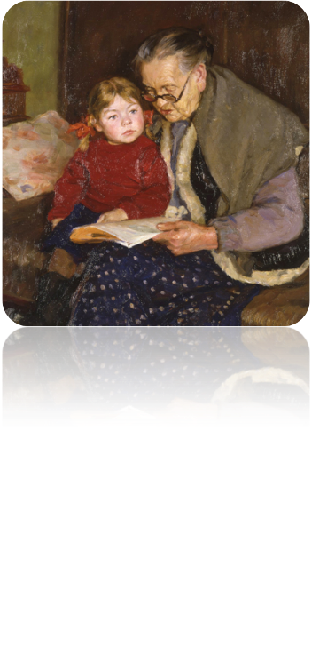

Slide 23



Slide 24
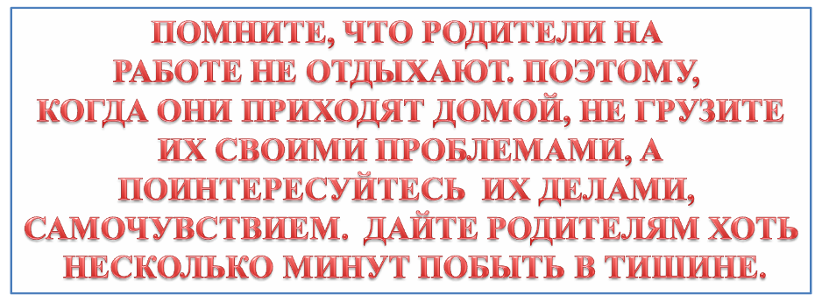


Slide 25

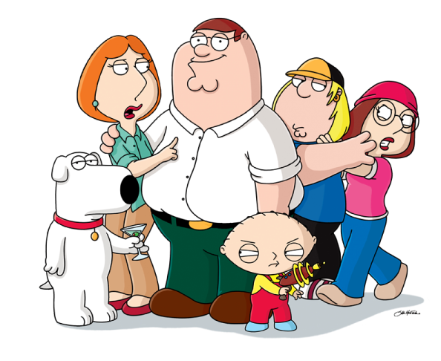

Slide 26

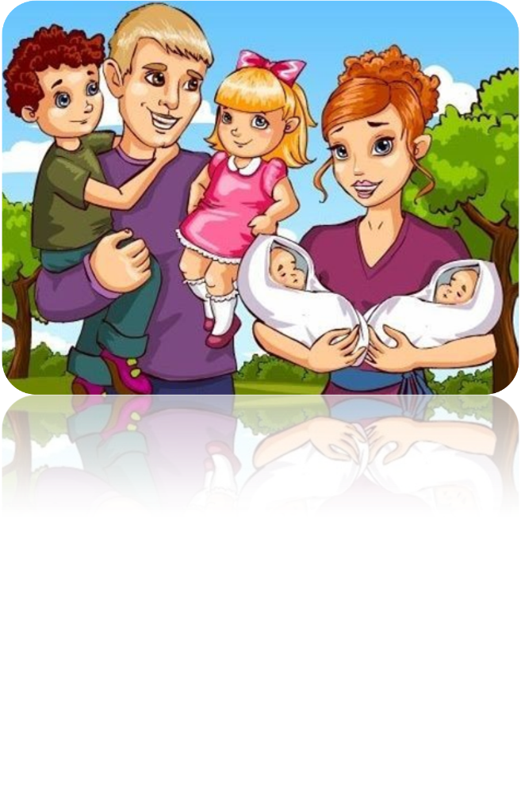

Slide 27

Семья – это то, что мы делим на всех
Всем понемножку: слезы и смех
Взлет и падение, радость, печаль.
Дружбу и ссоры, молчанья.
Семья – это то, что с тобою всегда
Пусть мчатся секунды, недели, года
Но стены родные, отчий твой дом
Сердце навеки останется в нем.

Slide 28













Slide 29


“Семья это…..”
“Семья нужна человеку….”

Slide 30
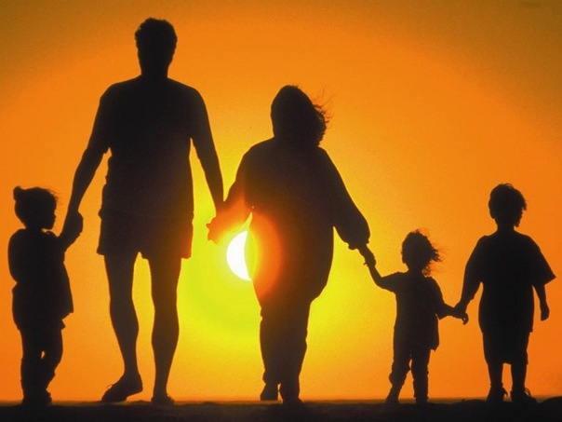

конец
Автор презентации: Елена Берюхова
Сайт «Школа АБВ»
www.shkola-abv.ru
Материал взят с сайта : http://www.o-detstve.ru/forteachers/primaryschool/o-mir/2214.html
http://festival.1september.ru/articles/596347

